Slide 1
Презентация родительского собрание в форме игрового практикума в подготовительной группе №3 “Роль дидактической игры в формировании и развитии фонематического слуха, слоговой структуры слова и зрительного восприятия у детей с общим недоразвитием речи”
МКДОУ «ЦРР – детский сад №7»
Подготовили и провели: Воронина Е.А
Затонская З.Л
Будковая И.С
Попов С.В
Калач 2016 г.

Slide 2
Цель: знакомство родителей с дидактическими играми, направленными на формирование и развитие фонематического слуха, слоговой структуры слова и зрительного восприятия.
Задачи:
помочь понять родителям, что дидактические игры развивают фонематический слух и предупреждают появление дисграфических ошибок при обучении грамоте, способствуют интенсивному развитию навыка чтения целыми словами.
показать на практике, как в игровой форме можно закрепить знания детей по развитию фонематического слуха.

Slide 3
Участники родительского собрания:
учитель-логопед, воспитатель, дети, родители.
Структура родительского собрания
Поздравление мам с праздником 8 марта
Выступление воспитателя
Выступление логопеда
Игровой практикум
Проект решения
Вручение подарков мамам

Slide 4
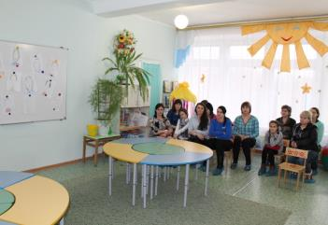
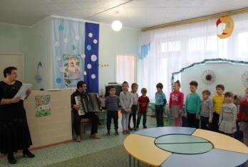
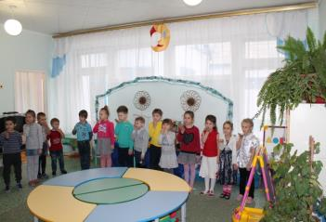
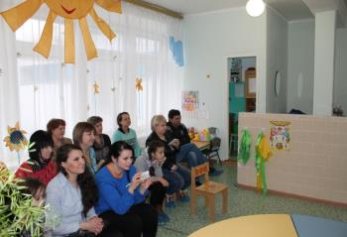
Поздравление мам с праздником 8 марта

Slide 5
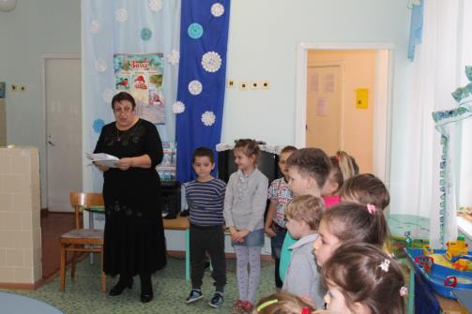
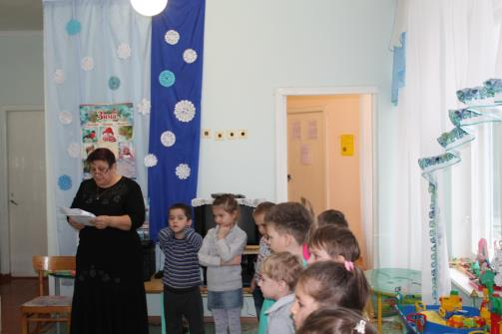
Выступление воспитателя

Slide 6
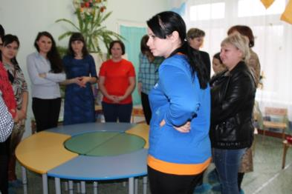
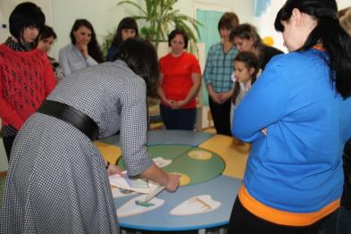
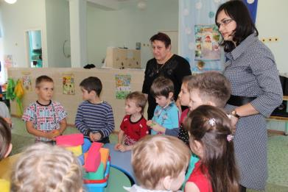
Выступление логопеда

Slide 7
Игровой практикум
Дидактическая игра «Назови имя»
Цель: упражнять детей в определении первого звука в слове и составлении слова из букв, воспитывать внимание, сосредоточенность.
Ход игры: командам выдаются кассы букв и карточки с изображением мальчика или девочки. Вверху карточки кармашки с картинками. В каждой картинке нужно выделить первый звук, и в кассе букв выложить имя.

Slide 8
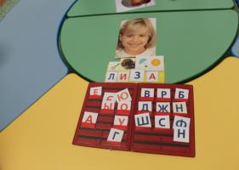
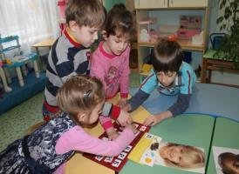
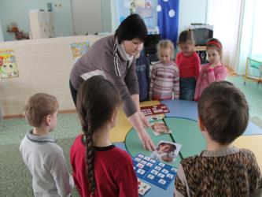
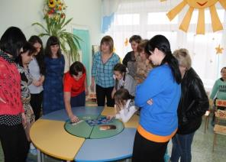
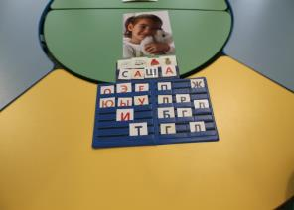

Slide 9
Дидактическая игра «Ромашки»
Цель: развивать слоговую структуру слова. Формировать навык деления на слоги. Развивать тонкую моторику, координацию движений, абстрактно-логическое мышление.
Ход игры: Родители по одному берут перевернутые лепестки, называют изображенную на нем картинку, определяют количество слогов в слове и самостоятельно вставляют лепесток в соответствующую сердцевину. Желательно, чтобы ответы были полными, например: «В слове зонт один слог», «В слове самолет три слога» и т. п.

Slide 10
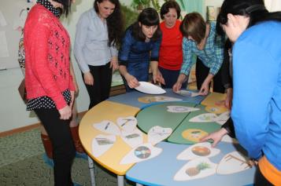
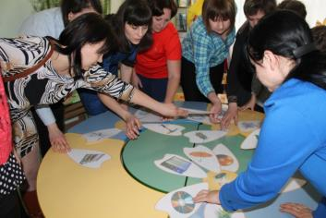
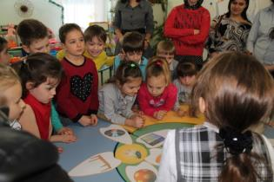
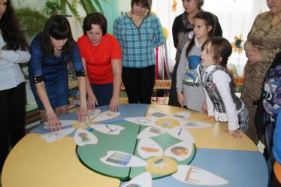
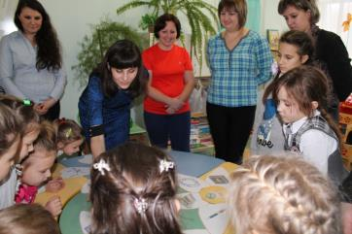

Slide 11
Дидактическая игра «Посчитаем слоги»
Цель: учить слоговому анализу слова. Формировать навык деления слов на слоги; произносить каждую часть слова.
Ход игры: дети берут по одному киндер-сюрпризу, достают игрушку и называют ее. Определяют количество слогов в слове и самостоятельно выкладывают столько кубиков, сколько слогов в этом слове.

Slide 12
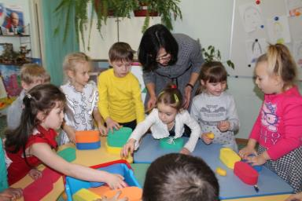
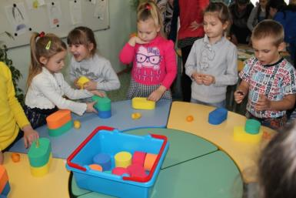
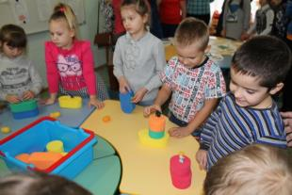
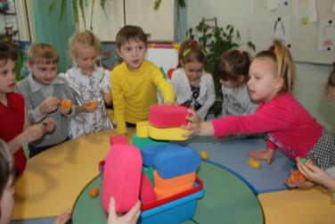
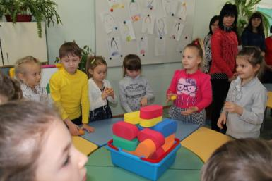

Slide 13
Дидактическая игра ”Тайное слово”
Цель: упражнять детей в выделении звука в слове: в начале, в середине, в конце; закрепить знания о геометрических фигурах; воспитывать внимание.
Ход игры: команды на магнитных досках с изображением цветных геометрических фигур, будут записывать “тайное” слово, используя магнитную азбуку.
У команды родителей должно получиться слово ”март”.
У команды детей ”мама”.

Slide 14
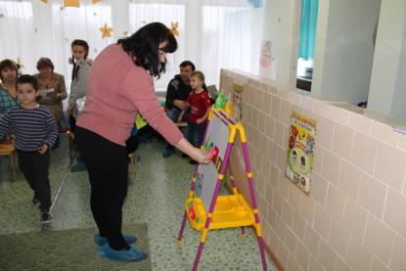
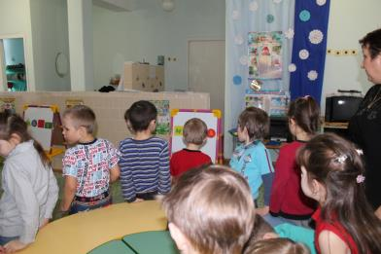
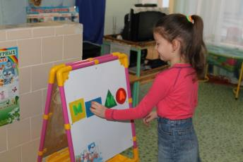
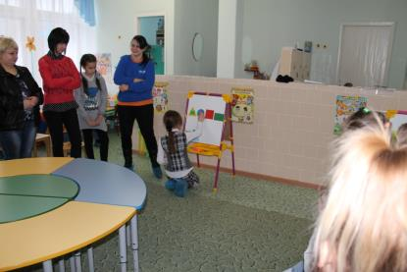
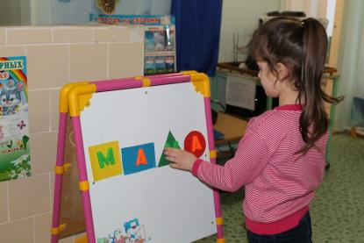

Slide 15
Проект решения родительского собрания:
Поручить Пьявкиной И.В, Сорокиной К.М распечатать памятки по изготовлению и применению дидактических игр по формированию и развитию фонематического слуха и зрительного восприятия.
Рекомендовать родителя по памяткам изготовить дидактические игры дома и в игровой форме закреплять умения по формированию фонематического слуха у детей.
Ответственные: творческая группа родителей, руководитель группы Блажкова Е.Н.

Slide 16
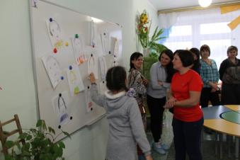
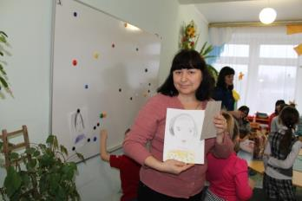
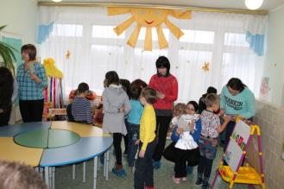
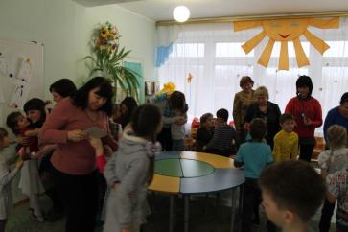
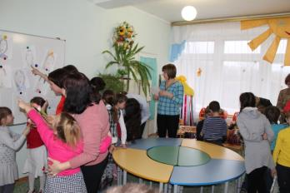
Вручение подарков

